Slide 1
Формула счастья

Slide 2
Междисциплинарный урок
Литера-
тура
ИЗО
Add Your Text
Add Your Text
English

Slide 3
https://learningapps.org/display?v=p7vg6hxha23
https://learningapps.org/watch?v=p7vg6hxha23

Slide 5
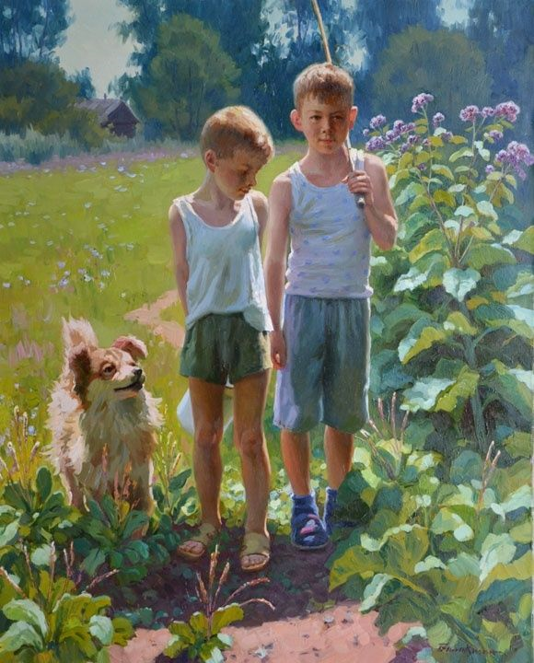
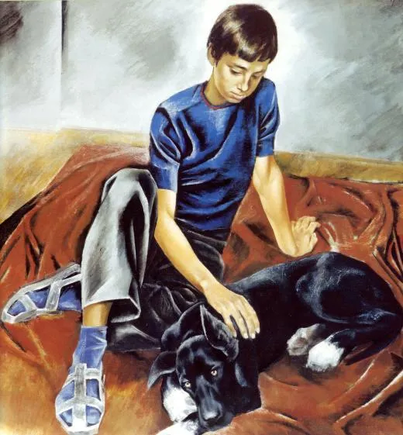
Е.Балакшин. «Друзья» Е.Широков. «Друзья»

Slide 6
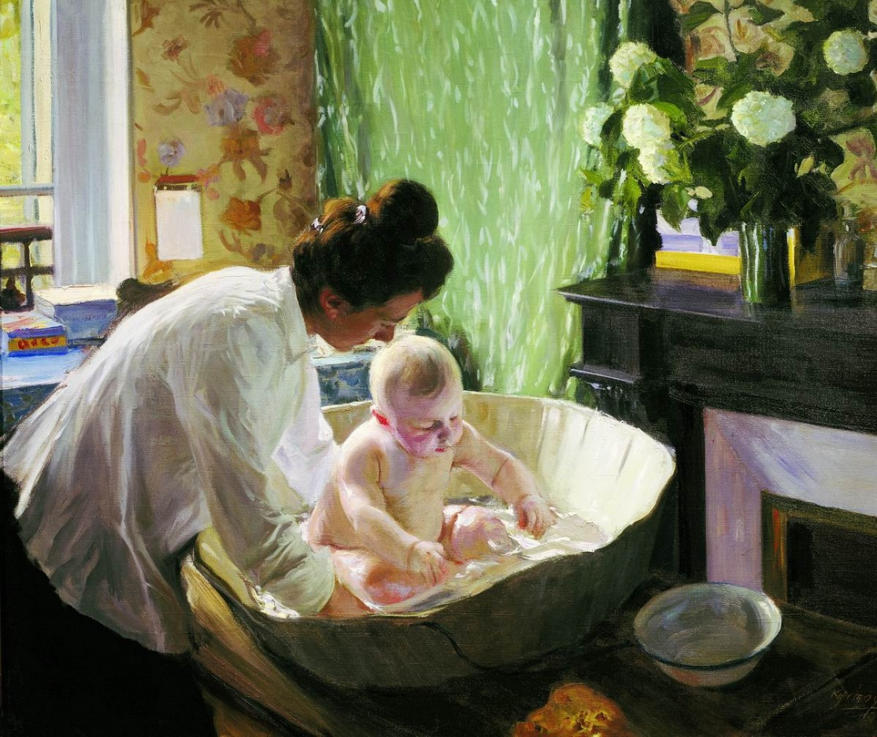
К. Маковский. «Дети, бегущие от грозы.»
Б.Кустодиев. «Утро»

Slide 7
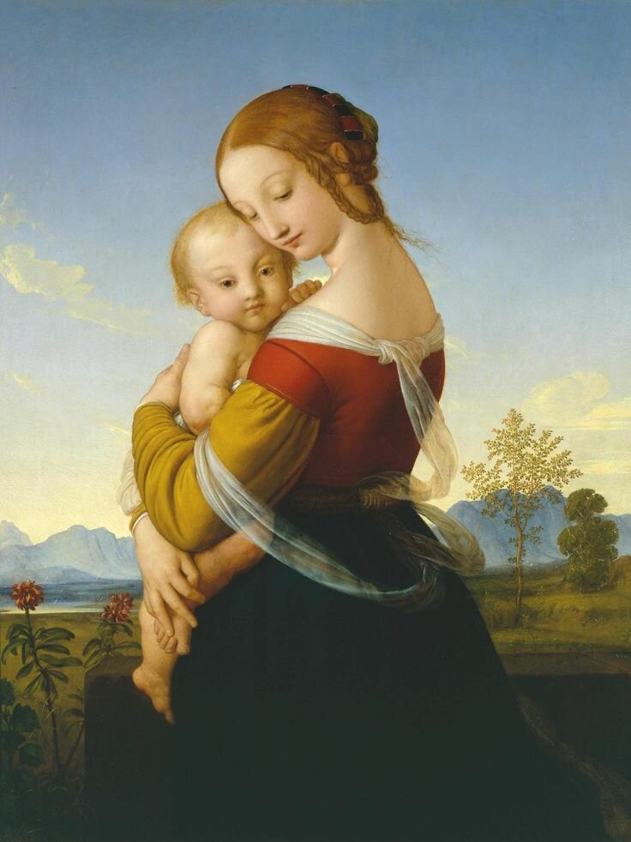
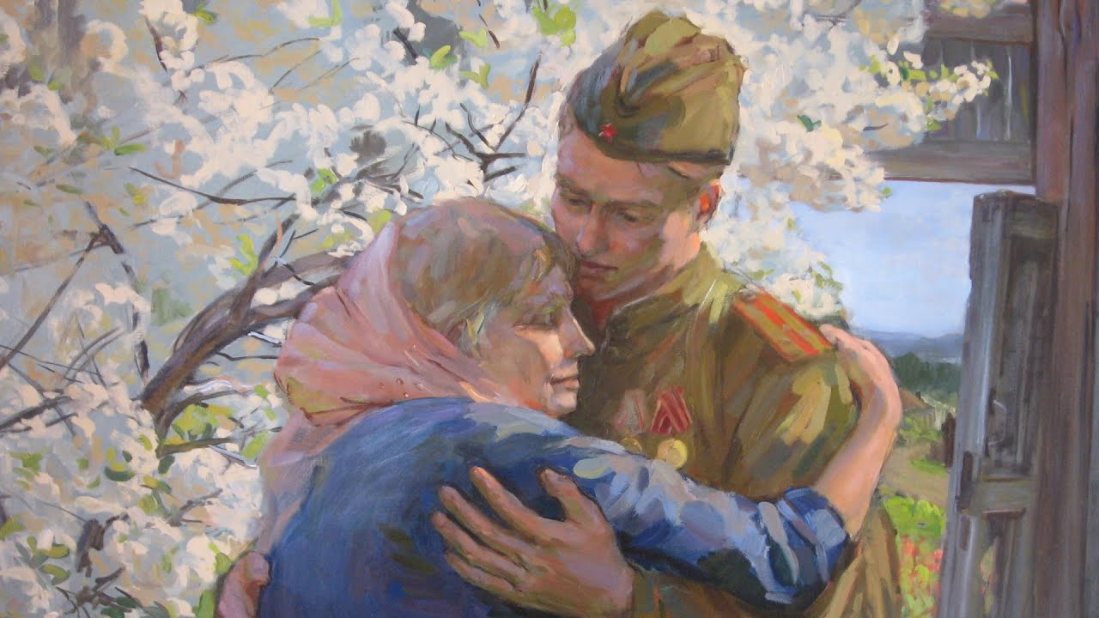
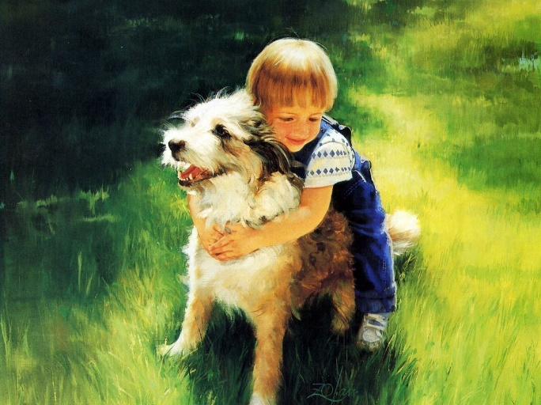
В.Таутиев. «Встреча».
У. Дайс. «Мадонна» В.Согоян. «Молодая семья»

Slide 8
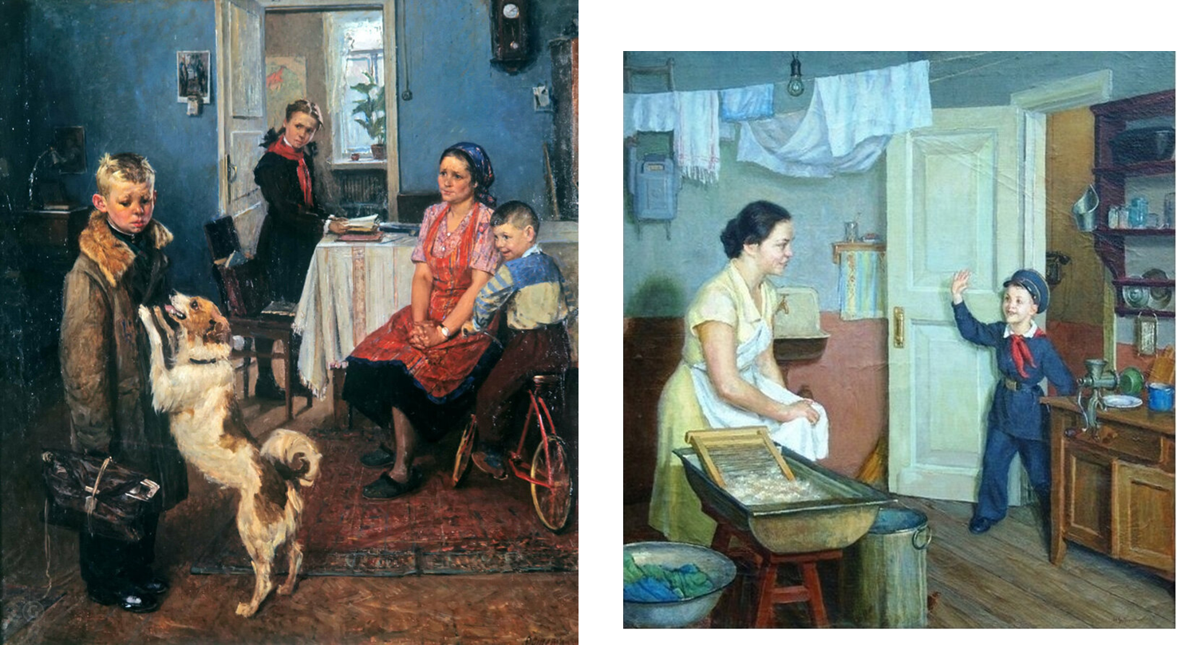
Ф.Решетников. «Опять двойка»
Н.Заболоцкий . «Опять пятёрка»

Slide 9
Формула счастья
Happiness = love + friendship + responsibility
Любовь + дружба + ответственность = счастье

